Slide 1


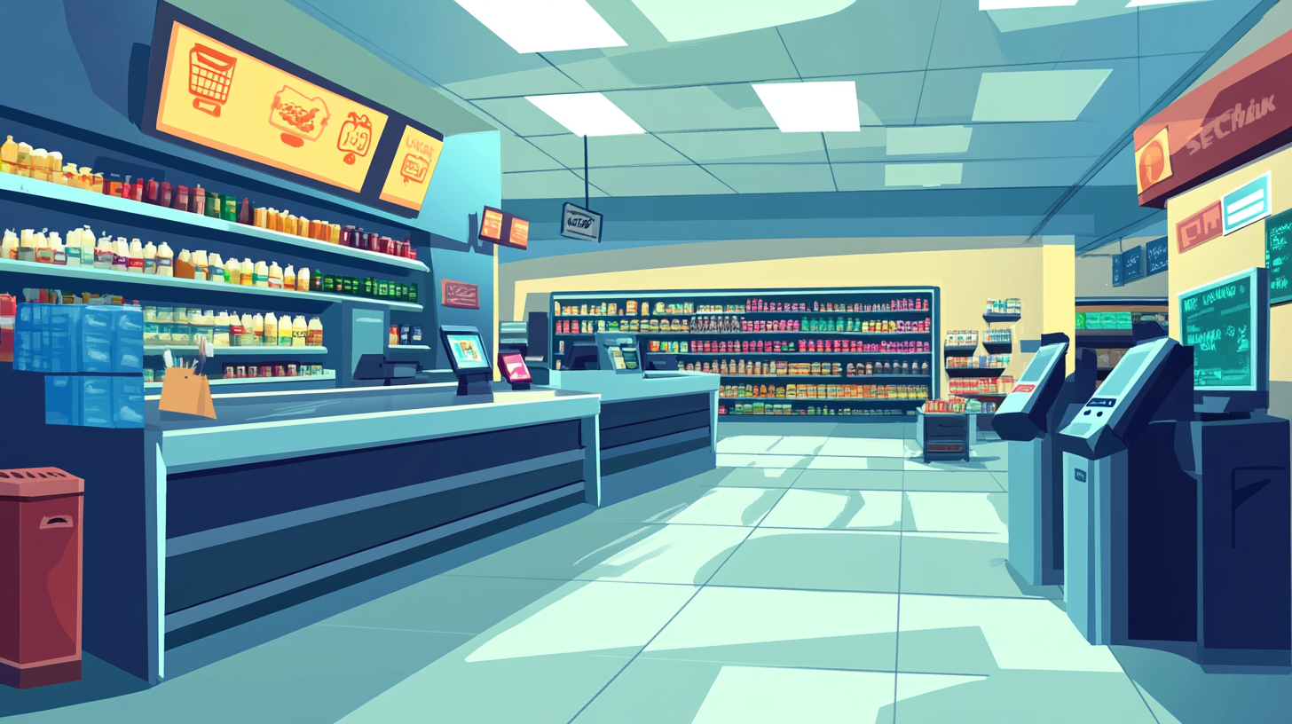













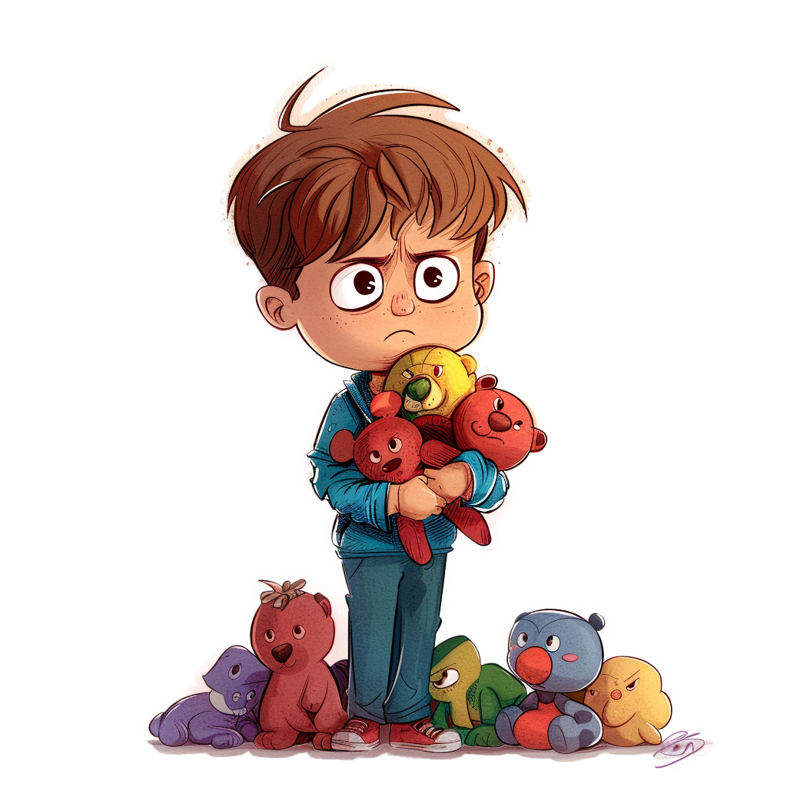
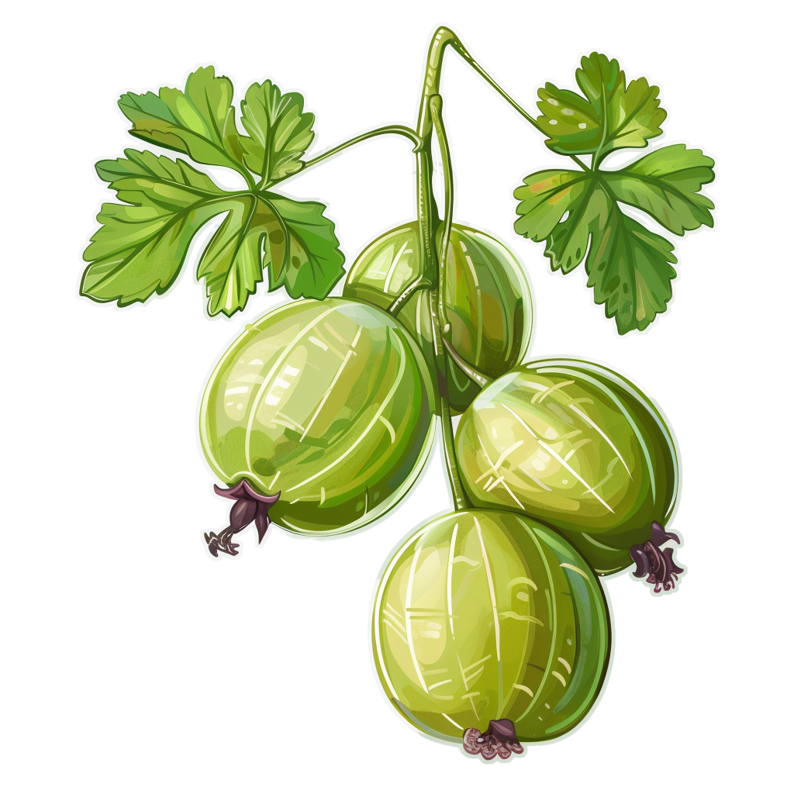

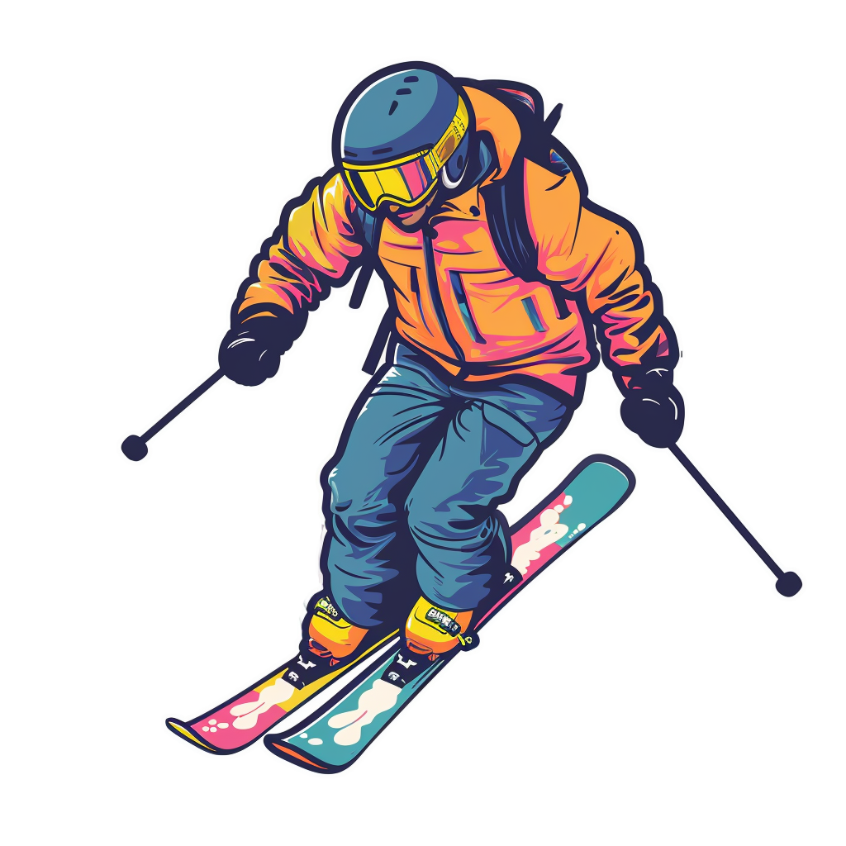

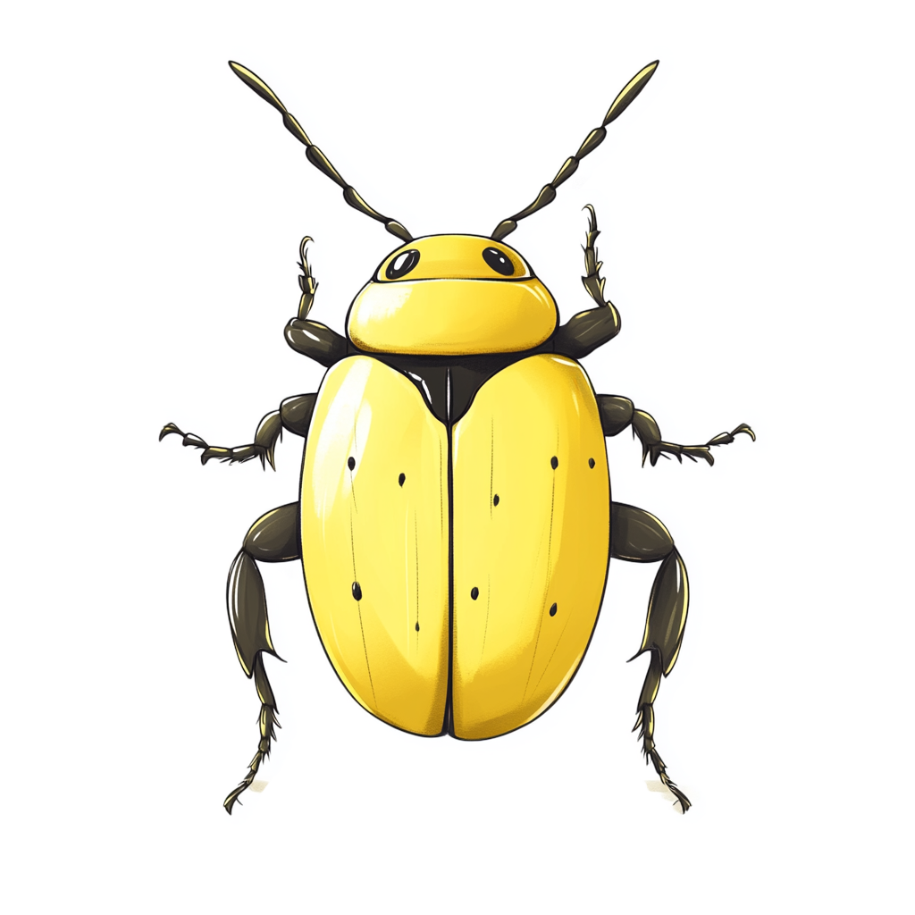







Ж
ж
Ж
ж
Ж
ж
ж
Ж
Ж
ж
Ж
ж
Худозник
Зурнал
Крызовник
Пизама
Нозницы
Лызник
Золудь
Зук
Задина
Зокей
Засмин
Доздь

